Slide 1

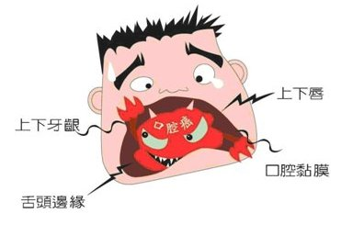
檳榔健康危害防制
◎什麼是口腔癌？
口腔癌是長在嘴巴裡面一種很可怕的疾病，它有可能出現在嘴巴裡面的任何一個部位，像是嘴唇、舌頭、牙齦等等。

Slide 2

◎嚼檳榔容易導致口腔癌
由於檳榔是最強的致癌物質之一，嚼檳榔會危害我們的健康，不僅影響個人外觀、造成牙齒、口腔疾病，也會影響其他器官，造成糖尿病、心、肝、腎等疾病，最可怕的是它是造成口腔癌主要原因喔！每年約有2,700多人因此失去寶貴生命，所以，千萬不要因為好奇而去嘗試喔！

Slide 3
◎拒嚼檳榔，健康久久長長
如果你的家人和朋友有嚼檳榔的習慣，請記住下面的絕技，幫助他們拒絕檳榔，遠離口腔癌的威脅。
*絕技一：提醒他們，嚼檳榔會危害身體健康。 *絕技二：提醒他們，定期接受口腔黏膜健康檢
查。 *絕技三：提醒他們，如果口腔不舒服，要儘早
到耳鼻喉科或牙科接受檢查。 *絕技四：提醒他們，拒絕嚼檳榔，全家健康有
保障。
檳榔防制手冊

